Slide 1

Artificial Intelligence

Slide 2
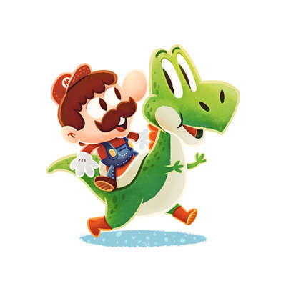
Practice session 6 Two-players Games

Slide 3
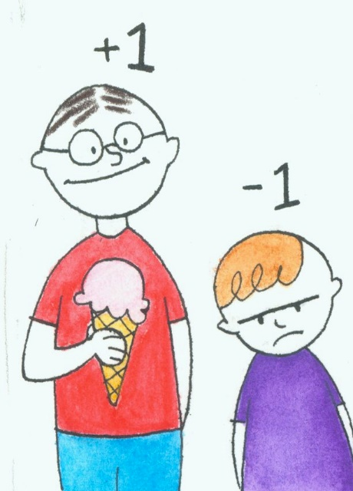
Two-players Games
משחק סכום אפס (Zero-sum game)
ייצוג מתמטי של מצב בו הרווח (או ההפסד) של צד אחד מאוזן ע"י ההפסד (או הרווח) של האחר
סכום הרווח וההפסד ("תועלת") של כל הצדדים הוא אפס
משחק שאינו סכום אפס:
קיימת לפחות תוצאה אפשרית אחת בה סכום התועלות אינו אפס
דוגמאות למשחקי סכום אפס: שח מט, דמקה, שש-בש
Notes:
ייצוג מתמטי של מצב בו הרווח (או ההפסד) של צד אחד מאוזן ע"י ההפסד (או הרווח) של האחר
סכום הרווח וההפסד ("תועלת") של כל הצדדים הוא אפס. כלומר, הרווח של משתתף אחד בא על חשבונו של משתתף אחר.

Slide 4
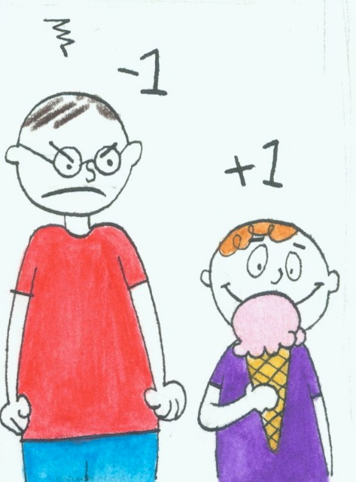
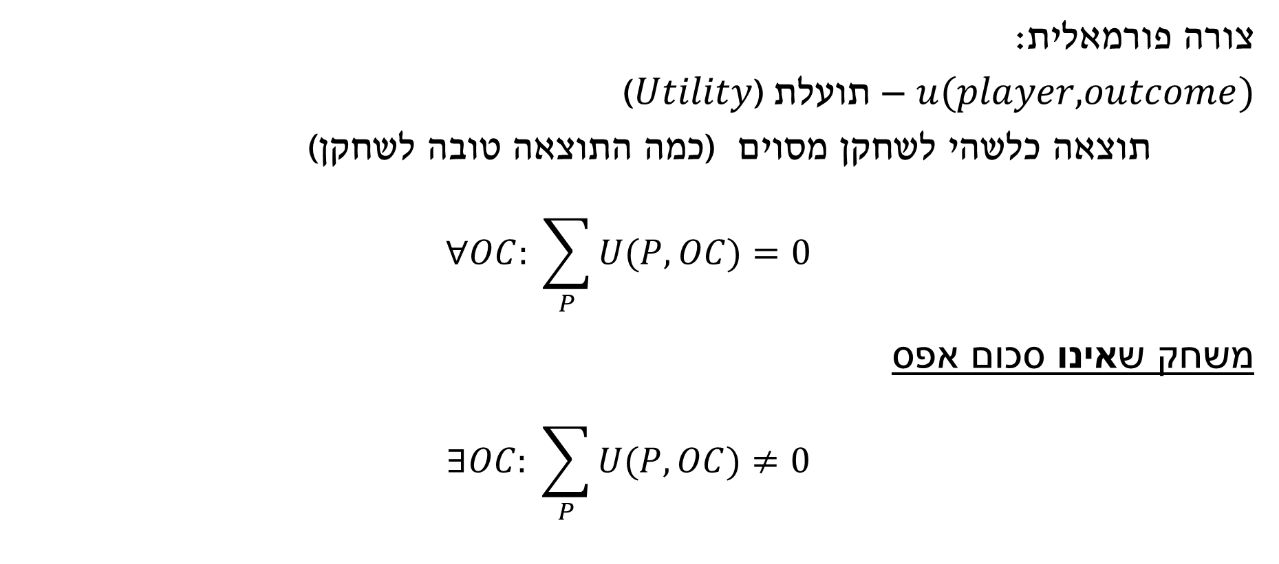
Two-players Games
צורה פורמאלית: $u(player,outcome)$ – תועלת ($Utility$) תוצאה כלשהי לשחקן מסוים (כמה התוצאה טובה לשחקן)
$$∀OC: \sum_{P}{U(P,OC)=0 }$$
משחק שאינו סכום אפס
$$∃OC: \sum_{P}{U(P,OC)≠0 }$$

Slide 5

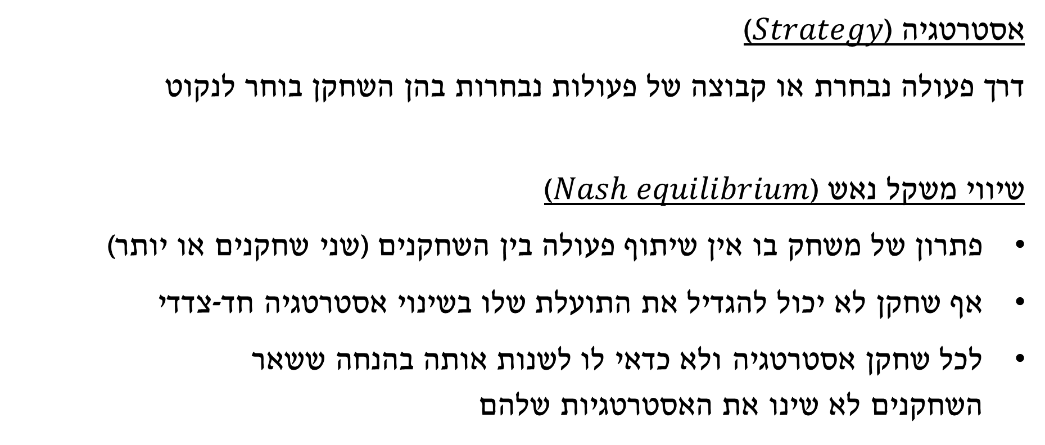
Two-players Games
אסטרטגיה ($Strategy$)
דרך פעולה נבחרת או קבוצה של פעולות נבחרות בהן השחקן בוחר לנקוט
שיווי משקל נאש ($Nash equilibrium$)
פתרון של משחק בו אין שיתוף פעולה בין השחקנים )שני שחקנים או יותר(
אף שחקן לא יכול להגדיל את התועלת שלו בשינוי אסטרטגיה חד-צדדי
לכל שחקן אסטרטגיה ולא כדאי לו לשנות אותה בהנחה ששאר השחקנים לא שינו את האסטרטגיות שלהם

Slide 6

דילמת האסיר (The Prisoner’s Dilemma)
המשטרה עצרה שני עבריינים שביצעו פשע משותף ומפרידה ביניהם לצורך חקירה
במידה ושני העבריינים יעידו אחד כנגד השני - ייכלאו למשך 4 שנים
במידה ורק אחד מהם יעיד כנגד חברו - ישוחרר וחברו ייכלא למשך 5 שנים
במידה ואף אחד מהם לא יעיד - ייכלאו למשך שנה אחת

Slide 7
דילמת האסיר (The Prisoner’s Dilemma)
((אסיר ב', אסיר א'
אסיר ב ב אסיר א | שותק (שיתוף פעולה) | בוגד
שותק (שיתוף פעולה) | (-1,-1) | (-5,0)
בוגד | (0,-5) | (-4,-4)
נזהה שיווי משקל נאש ע"י מצב שממנו אין חיצים יוצאים

Slide 8

מלחמת המינים (Battle of the sexes)
זוג נשוי מתכננים ללכת לבלות אך אינם יכולים לתקשר לפני כן
האישה מעדיפה ללכת למשחק כדורגל והבעל מעדיף ללכת למופע בלט
במידה וכל אחד ילך למקום אחר, הרווח של כל אחד מהם יהיה - 0
במידה ויילכו למקום מועדף על אחד הצדדים, הרווחים שלהם יהיו - 3 ו-2

Slide 9
מלחמת המינים (Battle of the sexes)
((בעל, אישה
בעל אישה | כדורגל | בלט
כדורגל | (3,2) | (0,0)
בלט | (0,0) | (2,3)
מתקיימות שתי נקודות שיווי משקל נאש

Slide 10
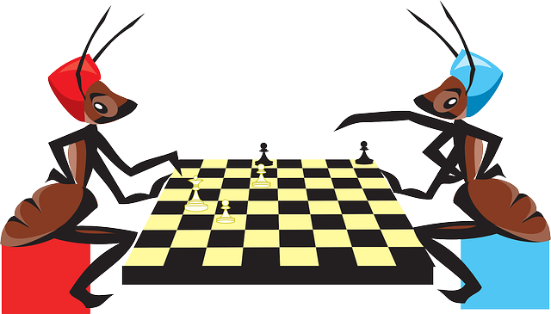
מינימקס – Minimax
אלגוריתם לבחירת אסטרטגיה שממקסמת את תועלת השחקן בהנחה שהיריב בוחרת אסטרטגיה שממזערת את תועלת השחקן
מינימקס במשחקי סכום אפס
=
שיווי משקל נאש

Slide 11
מינימקס – Minimax
7
MAX
MIN
5
7
7
MAX
5
8
7
9
7
8
5
2
8
1
6
7
0
9
3
7
2
8
MIN

Slide 12
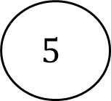
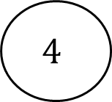
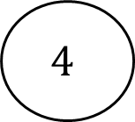
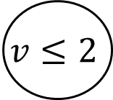
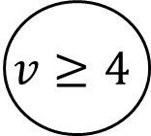
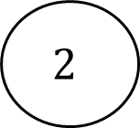
Alpha Beta Pruning
שיטת אופטימיזציה עבור עצי-חיפוש מסוג מינמקס
$$v≥4$$
MAX
$$4$$
$$v≤2$$
MIN
$$4$$
$$5$$
$$2$$
?
MAX

Slide 13
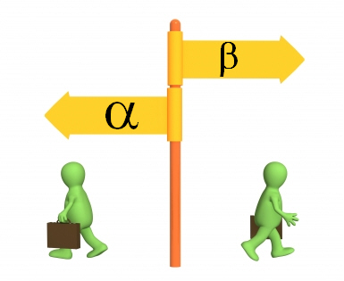
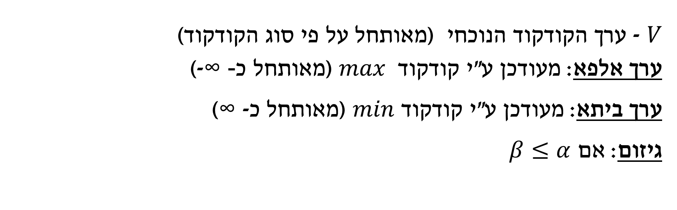
Alpha Beta Pruning
$V$ - ערך הקודקוד הנוכחי (מאותחל על פי סוג הקודקוד) ערך אלפא: מעודכן ע"י קודקוד $max⁡$ (מאותחל כ- ∞-)
ערך ביתא: מעודכן ע"י קודקוד $min$ (מאותחל כ- ∞)
גיזום: אם $β≤α$

Slide 14
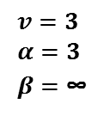
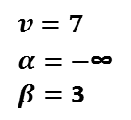
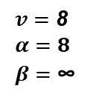
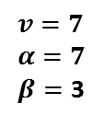

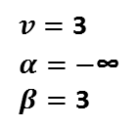
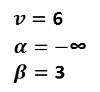





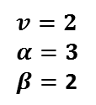






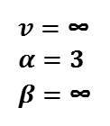
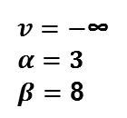




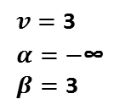
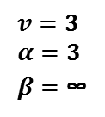



Alpha Beta Pruning
If $(α <v)$
$$α←v$$
MAX
$$v$$
$$α,β$$
Cut if $β≤ α$
If $(β >v)$
MIN
$$β←v$$
$$v=−\text{∞} \\ α=−\text{∞} \\ β=\text{∞}$$
$$v=3 \\ α=3 \\ β=\text{∞}$$
3
MAX
$$v=\text{∞} \\ α=−\text{∞} \\ β=\text{∞}$$
$$v=\text{3} \\ α=−\text{∞} \\ β=\text{3}$$
$$v=\text{∞} \\ α=3 \\ β=\text{∞}$$
$$v=\text{8} \\ α=3 \\ β=\text{8}$$
$$v=\text{2} \\ α=3 \\ β=\text{2}$$
2
3
8
MIN
$$v=−\text{∞} \\ α=3 \\ β=\text{∞}$$
$$v=\text{8} \\ α=8 \\ β=\text{∞}$$
$$v=−\text{∞} \\ α=3 \\ β=\text{8}$$
$$v=−\text{∞} \\ α=−\text{∞} \\ β=\text{∞}$$
$$v=−\text{∞} \\ α=−\text{∞} \\ β=\text{3}$$
$$v=−\text{∞} \\ α=−\text{∞} \\ β=\text{3}$$
$$v=2 \\ α=3 \\ β=\text{8}$$
$$v=3 \\ α=3 \\ β=\text{∞}$$
3
$$v=6 \\ α=6 \\ β=\text{3}$$
6
$$v=7 \\ α=7 \\ β=\text{3}$$
7
8
2
MAX
$$v=\text{∞} \\ α=−\text{∞} \\ β=\text{∞}$$
$$v=\text{∞} \\ α=−\text{∞} \\ β=\text{3}$$
$$v=7 \\ α=−\text{∞} \\ β=\text{3}$$
$$v=\text{8} \\ α=3 \\ β=\text{8}$$
$$v=2 \\ α=3 \\ β=\text{2}$$
$$v=\text{3} \\ α=−\text{∞} \\ β=\text{3}$$
3
$$v=\text{6} \\ α=−\text{∞} \\ β=\text{3}$$
6
7
4
8
2
12
8
MIN

Slide 15
תרגיל 1
השוואה בין אסטרטגיות חיפוש
אלפא-ביטא עדיף בדרך כלל על מינימקס: 1) שלמות 3) זמן 2) אופטימליות 4) זכרון
Notes:
תשובה: 3

Slide 16
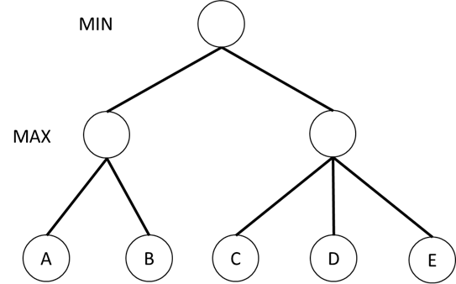
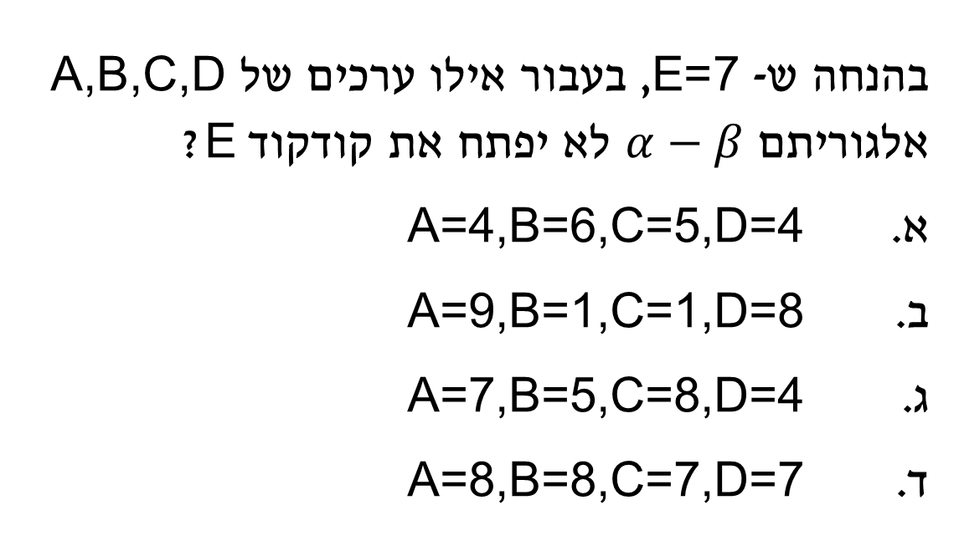
תרגיל 2
בהנחה ש- 7=E, בעבור אילו ערכים שלA,B,C,D אלגוריתם $α−β$ לא יפתח את קודקוד E?
א. A=4,B=6,C=5,D=4
ב. A=9,B=1,C=1,D=8
ג. A=7,B=5,C=8,D=4
ד. A=8,B=8,C=7,D=7
Notes:
תשובה: 3

